Slide 1
UNIVERZITA OBRANY
I Ty se můžeš stát důstojníkem!

Slide 2
O UNIVERZITĚ OBRANY
  Jediná vojenská vysoká škola v ČR
Vojenské i civilní studium
Možnost získání titulu Bc., Ing., Ph.D.
Široké uplatnění v praxi
Rozmanitost studijních oborů
JISTOTA BUDOUCÍHO ZAMĚSTNÁNÍ vojenských studentů

Slide 3
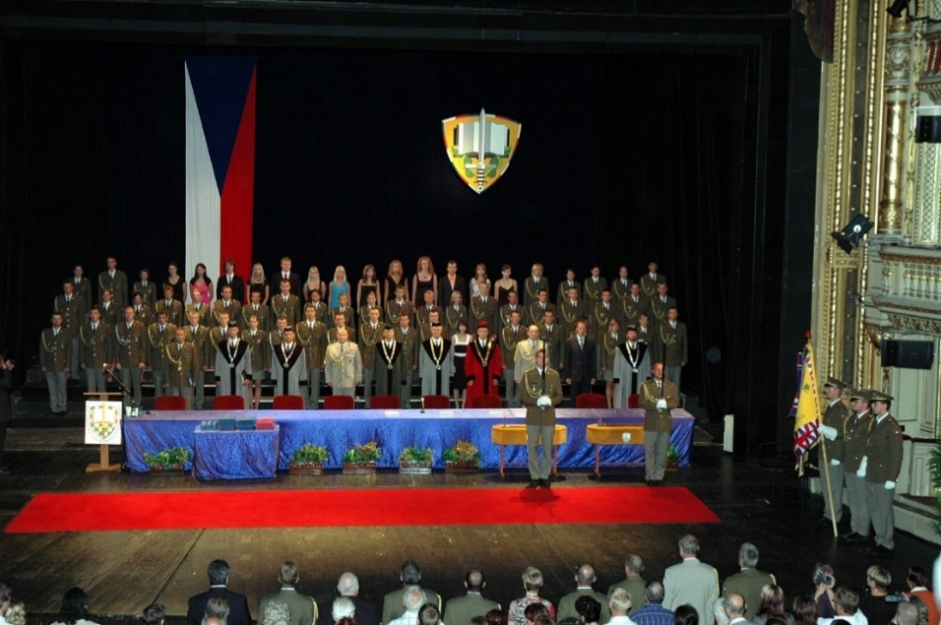
Absolvent Univerzity obrany je:
  univerzitně vzdělaný,
  profesně připravený,
  jazykově připravený,
  fyzicky zdatný,
  morálně vyspělý.

Slide 4
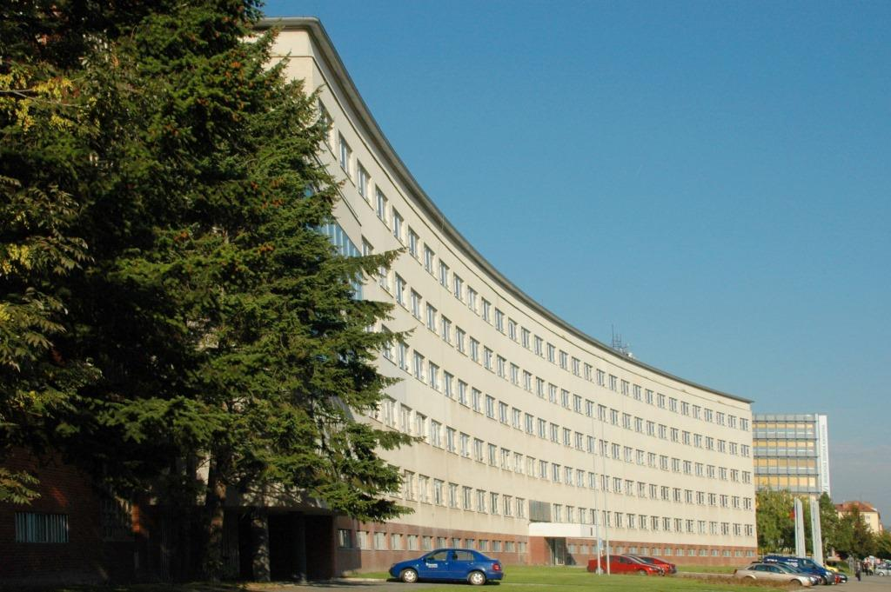
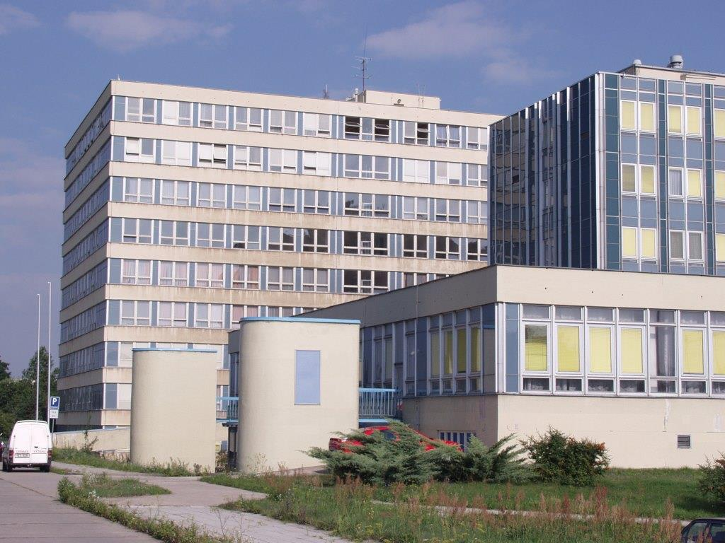
BRNO
Fakulta vojenského leadershipu
Fakulta vojenských technologií
HRADEC KRÁLOVÉ
Fakulta vojenského zdravotnictví

Slide 5
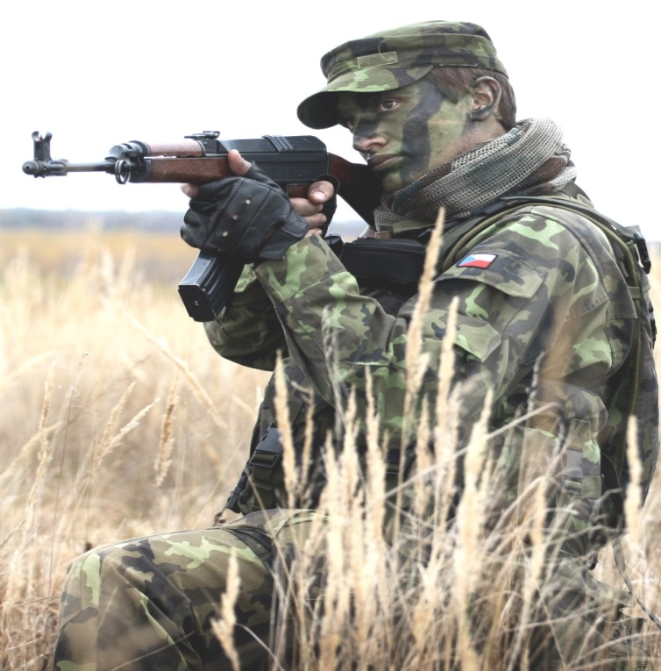
FAKULTA VOJENSKÉHO LEADERSHIPU (FVL)
Řízení a použití ozbrojených sil – Mgr. vojenské prezenční
Ekonomika obrany státu – Bc. civilní a vojenské komb.
Logistika
Bezpečnostní management – Bc. civilní
Ochrana obyvatelstva

Slide 6
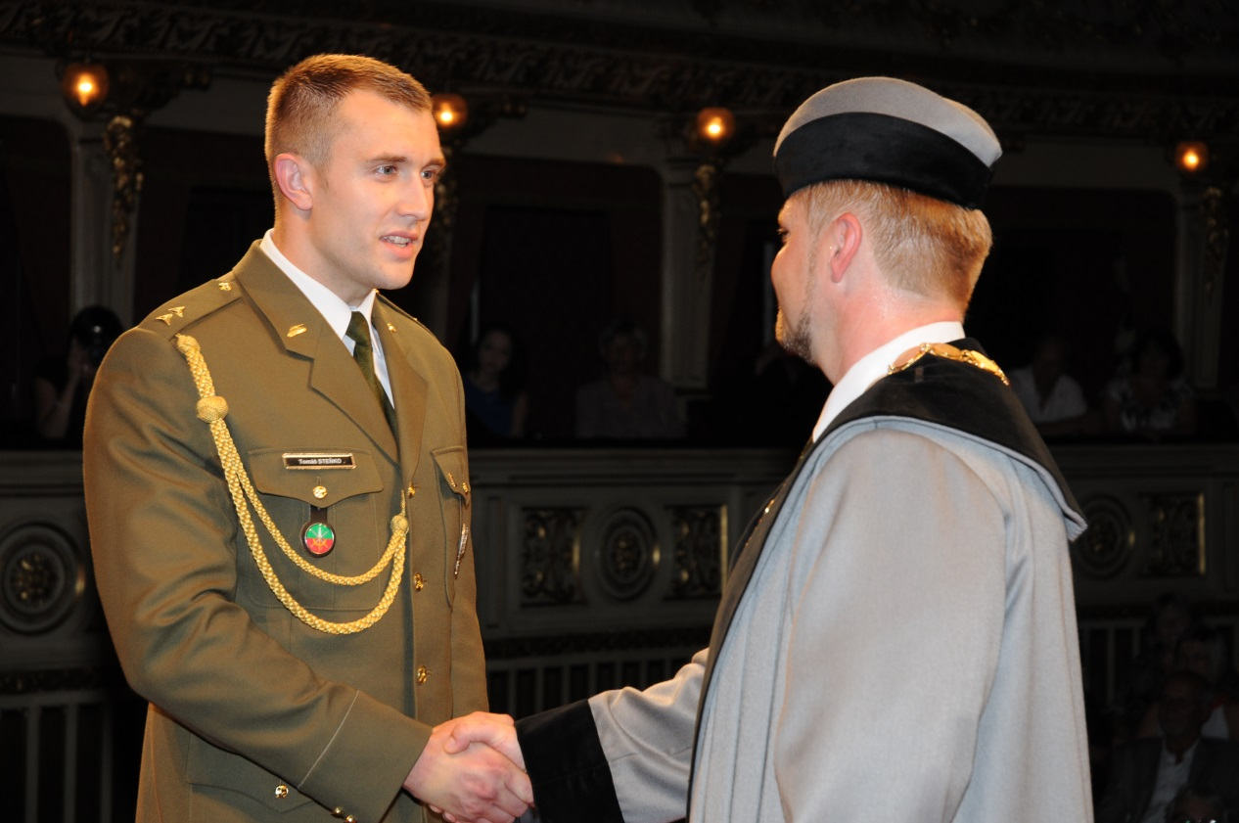
FVL - Studijní moduly oboru Řízení a použití ozbrojených sil
Vševojskový velitel
Velitel průzkumných jednotek
Velitel ženijních jednotek
Velitel dělostřeleckých jednotek
Velitel chemických jednotek
Vojenská logistika
Řízení finančních zdrojů
Řízení lidských zdrojů
Management informačních zdrojů

Slide 7
FAKULTA VOJENSKÉHO LEADERSHIPU
Dny otevřených dveří: 1. prosince 2016
12. ledna 2017
9. února 2017
Termín přijímací zkoušky: 24. – 28. dubna 2017
Test studijních předpokladů
Přijímací zkoušky
Angličtina
Test fyzické zdatnosti

Slide 8
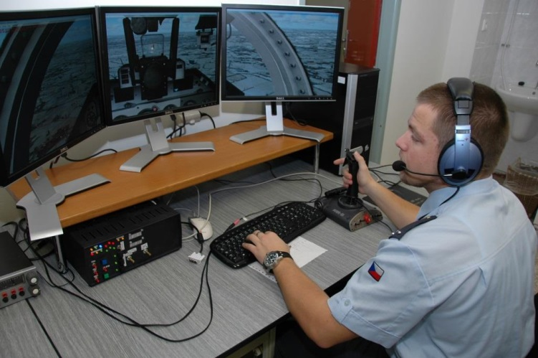
FAKULTA VOJENSKÝCH TECHNOLOGIÍ (FVT)
Vojenské technologie – Mgr. vojenské prezenční
Technologie pro obranu a bezpečnost – Bc. Civilní prezenční
Komunikační a informační technologie
Technologie pro ochranu majetku a osob
Zbraně a munice
Letecká technika
Geografie a meteorologie pro obranu
a bezpečnost

Slide 9
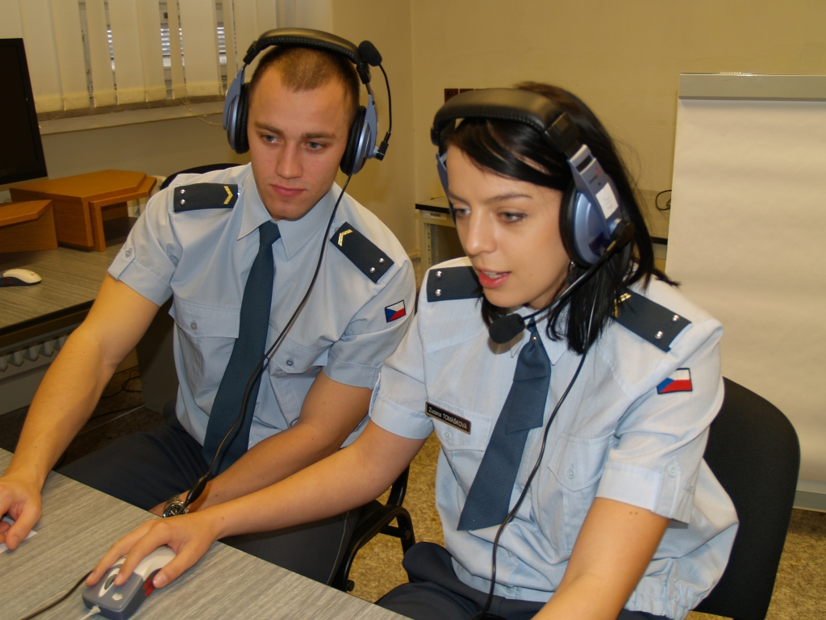
FVT - Studijní moduly oboru Vojenské technologie
Automatizované systémy velení a řízení
Bojová a speciální vozidla
Komunikační a informační systémy – informační technologie
Komunikační a informační systémy – komunikační technologie
Vojenská geografie a meteorologie
Radiolokace a elektronický boj
Letecká technika – avionika a výzbroj
Letecká technika – draky a motory
Letecké radionavigační systémy
Letecký štábní
Letištní technické zabezpečení
Řízení letového provozu
Vojenský pilot
Zbraně a munice
Ženijní technologie

Slide 10
FAKULTA VOJENSKÝCH TECHNOLOGIÍ
Dny otevřených dveří: 1. prosince 2016
12. ledna 2017
9. února 2017
Termín přijímací zkoušky: 17. - 21. dubna 2017
Test studijních předpokladů
Přijímací zkoušky
Angličtina
Test fyzické zdatnosti

Slide 11
PŘÍPRAVNÉ KURZY PRO UCHAZEČE O STUDIUM NA UO
určené zdarma všem uchazečům o vojenské studium v souvislých pětiletých magisterských studijních programech na FVL a FVT,
příprava na přijímací řízení z angličtiny, tělesné zdatnosti a testu všeobecných studijních předpokladů,
Termíny: prosinec: 10. – 11. 12. 2016 Brno
leden: 21. – 22. 01. 2017 Brno
únor: 11. – 12. 02. 2017 Brno
březen: 12. – 13. 03. 2017 Brno
duben: 01. – 02. 04. 2017 Praha

Slide 12
PŘÍPRAVNÉ KURZY PRO UCHAZEČE O STUDIUM NA FVL a FVT UO
SOBOTA |  | NEDĚLE
čas | Tématika | čas | Tématika
9:30 – 11:30 | studijní předpoklady | 8:00 – 9:30 | fyzická zdatnost
13:00 – 15:00 | anglický jazyk | 10:30 – 12:00 | anglický jazyk
16:00 – 18:00 | fyzická zdatnost | 13:00 – 15:00 | studijní předpoklady

Slide 13
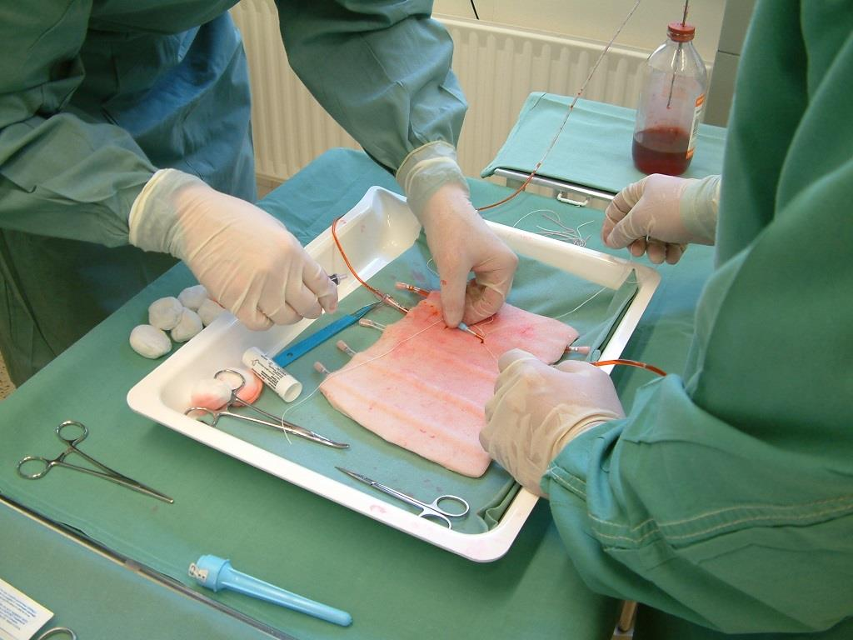
FAKULTA VOJENSKÉHO ZDRAVOTNICTVÍ (FVZ)
Bakalářské studium
Zdravotnický záchranář
Magisterské studium
Vojenské všeobecné lékařství
Vojenské zubní lékařství
Vojenská farmacie
Dny otevřených dveří: 1. prosince 2016
21. ledna 2017

Slide 14
PŘIJÍMACÍ ZKOUŠKA
Zdravotnický záchranář
Termín přijímací zkoušky: 6. června 2017
Biologie
Přijímací zkoušky
Angličtina
Test fyzické zdatnosti

Slide 15
PŘIJÍMACÍ ZKOUŠKA
Vojenské všeobecné lékařství
Vojenské zubní lékařství
Termín přijímací zkoušky: 21. června 2017
Přípravný kurz
12. - 17. června 2017
Biologie, Somatologie, Fyzika, Chemie
Přijímací zkoušky
Angličtina
Test fyzické zdatnosti

Slide 16
PŘIJÍMACÍ ZKOUŠKA
Vojenská farmacie
Termín přijímací zkoušky: 10. června 2017
Chemie, Biologie (včetně botaniky)
Test všeobecných studijních předpokladů
Přijímací zkoušky
Angličtina
Test fyzické zdatnosti

Slide 17
TEST FYZICKÉ ZDATNOSTI – přijímací zkouška
Disciplíny MUŽI |  | Body
Dvanáctiminutový běh | Sed-leh za jednu minutu
3000 metrů | 52 | 25
2300 metrů | 35 | 1
Disciplíny ŽENY |  | Body
Dvanáctiminutový běh | Sed-leh za jednu minutu
2550 metrů | 50 | 25
2100 metrů | 33 | 1

Slide 18
JAK SE STÁT STUDENTEM, VOJÁKEM?
Podání přihlášky a odeslání na příslušnou fakultu (elektronicky), její zaplacení
Objednání do vojenské nemocnice (VN) prostřednictvím pracovníka Rekrutačního střediska (pracoviště)
Lékařské vyšetření ve vojenské nemocnici
Přijímací řízení na vybrané fakultě
Další návštěva Rekrutačního střediska (pracoviště)
6. Základní vojenská příprava ve Vyškově k 1.8.2017
7. Nástup ke studiu na příslušné fakultě k 1.10.2017

Slide 19
VÝHODY VOJENSKÉHO STUDIA
Všestranné ekonomické zabezpečení
Základní měsíční plat od 10.720 Kč
Možné navýšení platu o stipendium
Ubytování ZDARMA
Výstroj ZDARMA
Celodenní strava za výhodné ceny
Zahraniční odborné jazykové kurzy pro vybrané studenty ZDARMA
Sport – ZDARMA k dispozici sportovní zařízení s posilovnou, tenisovými kurty, letním bazénem, hřiště, aj.
Zápočet studia - celá doba vojenského studia bude plně započtena do potřebné odpracované doby pro přiznání řádného starobního důchodu
Jistota budoucího zaměstnání v úspěšné kariéře vojenského profesionála

Slide 20
  Výhody civilního studia
Ubytování pro všechny - jistota ubytování na internátu v Brně (placené), většina pokojů je vybavena rychlým připojením na internet
Stipendium - po ukončení 1. semestru může student získat prospěchové stipendium 500 až 1500 Kč měsíčně, dále může požádat o ubytovací stipendium 1000 Kč a využít další stipendia (mj. tvůrčí, výzkumné, na podporu studia..)
Nabídka jazyků - studenti FVL mají v 1. až 6. semestru studia výuku anglického jazyka a souběžně v 2. až 6. semestru výuku druhého cizího jazyka (němčina, francouzština, ruština). Studenti FVT mají od 2. do 4. semestru studia výuku anglického jazyka​
Sport a kultura – zdarma k dispozici veškeré sportovní a kulturní zařízení jako pro studenty vojenského studia (moderní posilovna, tenisové kurty, letní bazén atd., množství sportovních klubů a kroužků, kulturní vyžití ve vlastním klubu, kroužky taneční, hudební, výtvarný, fotografický atd.)
Slevy jako na jiných VŠ a nárok na ISIC průkaz
Možnost zahraničních studijních pobytů v rámci programu ERASMUS+
Žádný závazek k resortu obrany po ukončení studia

Slide 21
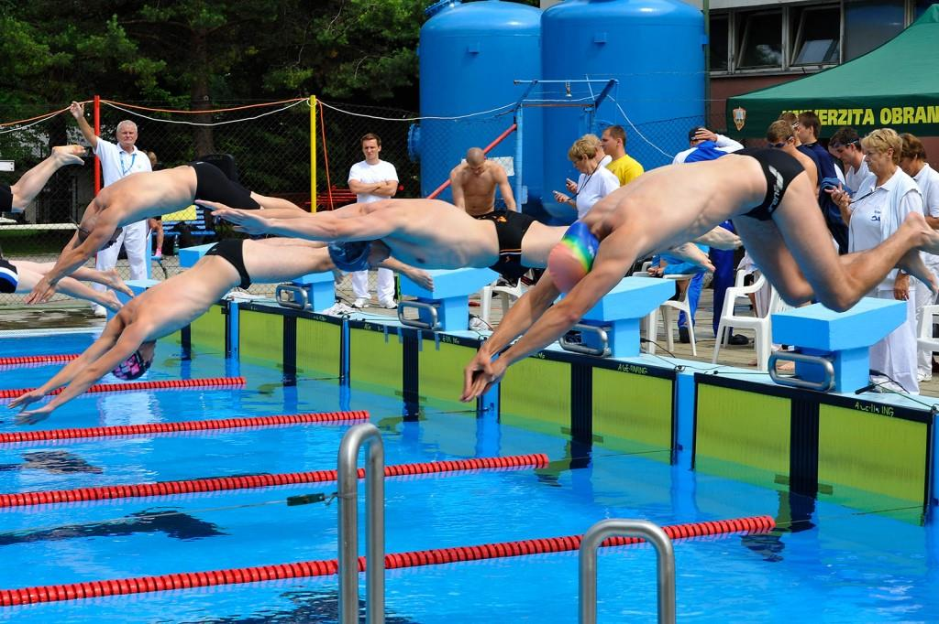
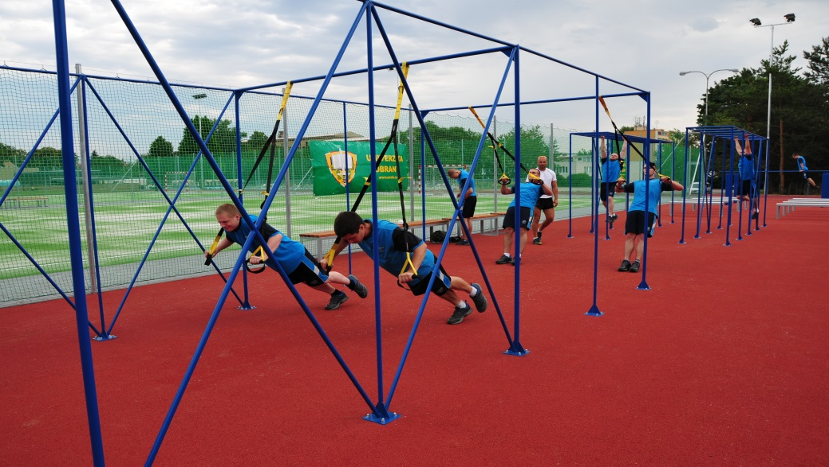
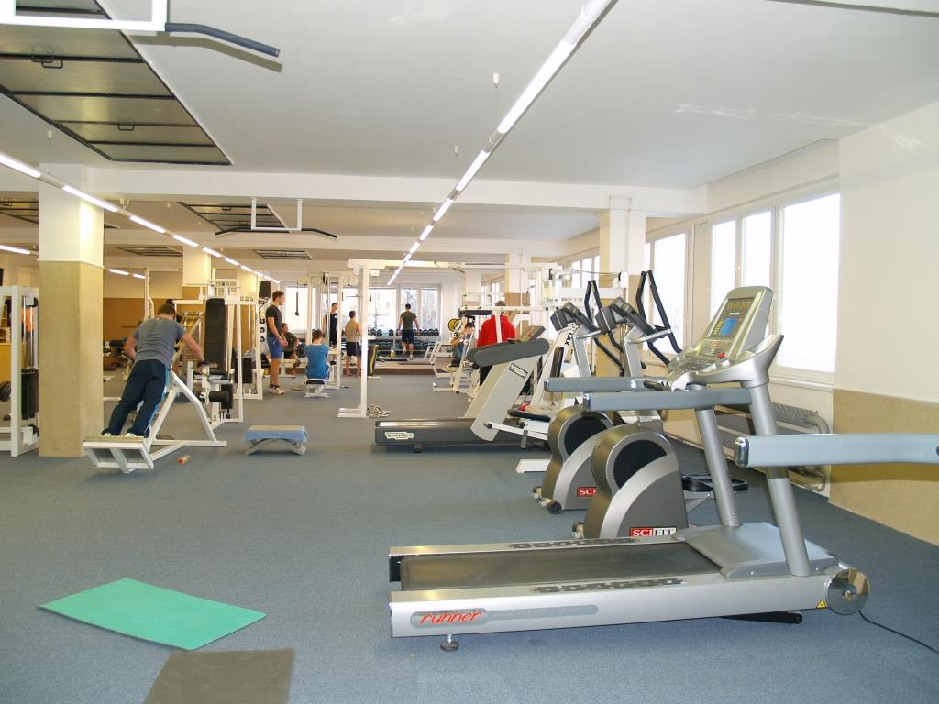
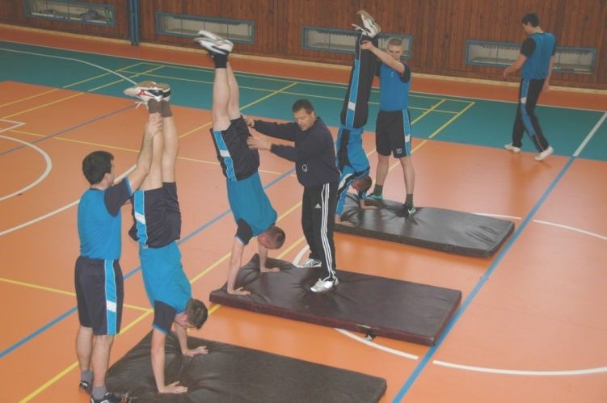
SPORTOVNÍ MOŽNOSTI

Slide 22
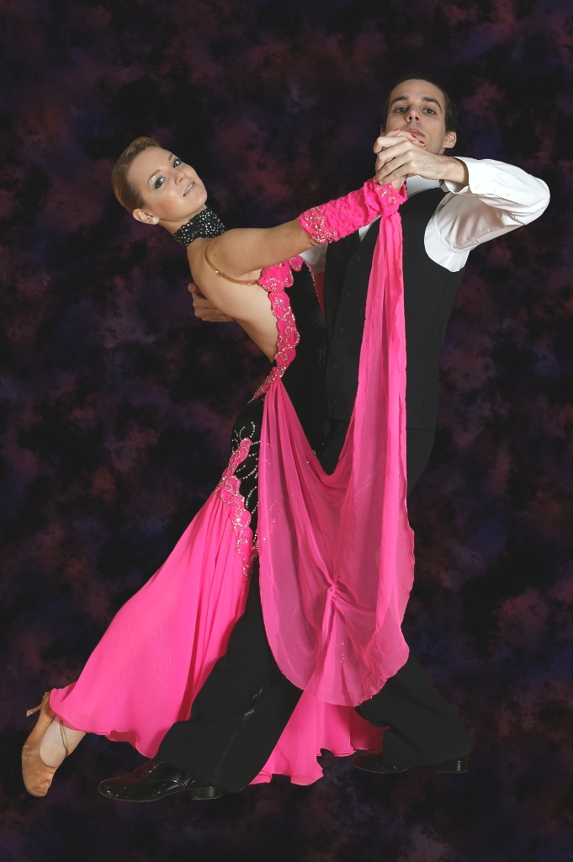
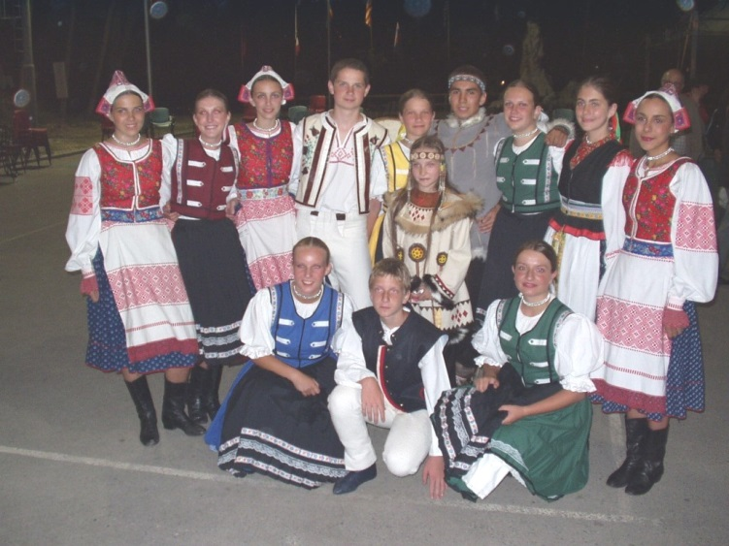
KULTURNÍ MOŽNOSTI

Slide 23
NAŠE POŽADAVKY
Dobrý zdravotní stav a fyzická zdatnost.
Závazek k setrvání ve službě u Armády České republiky po ukončení studia.
Disciplína a respektování platných zákonů, vojenských předpisů.

Slide 24
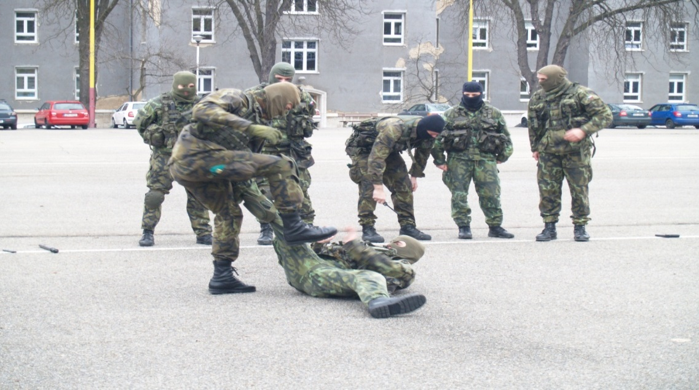
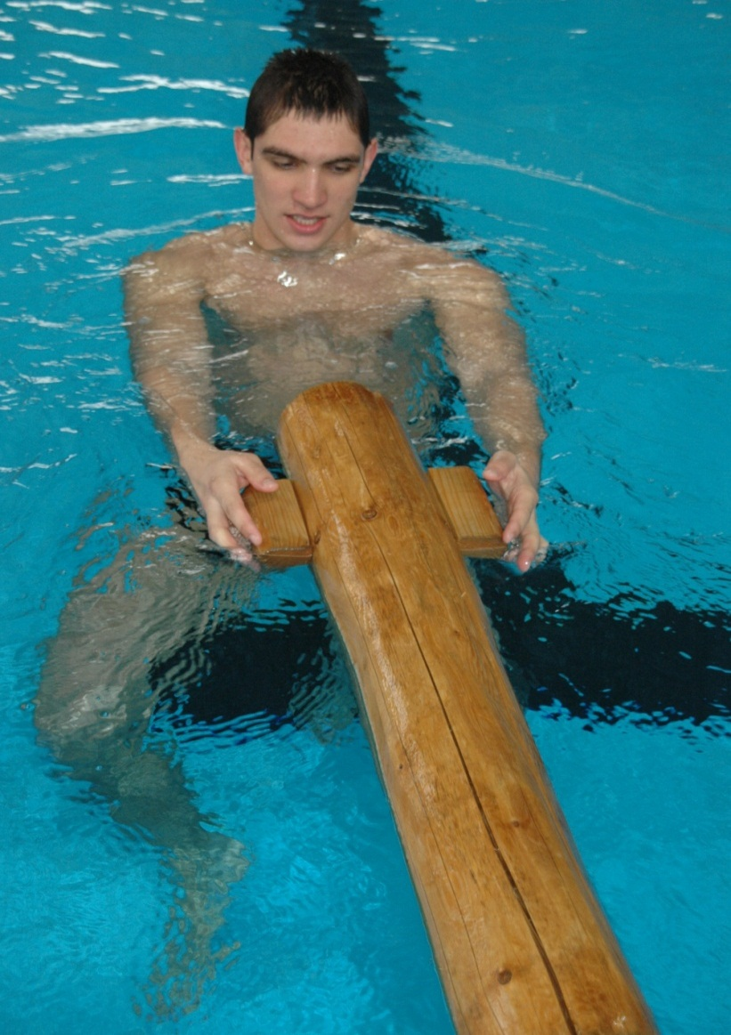
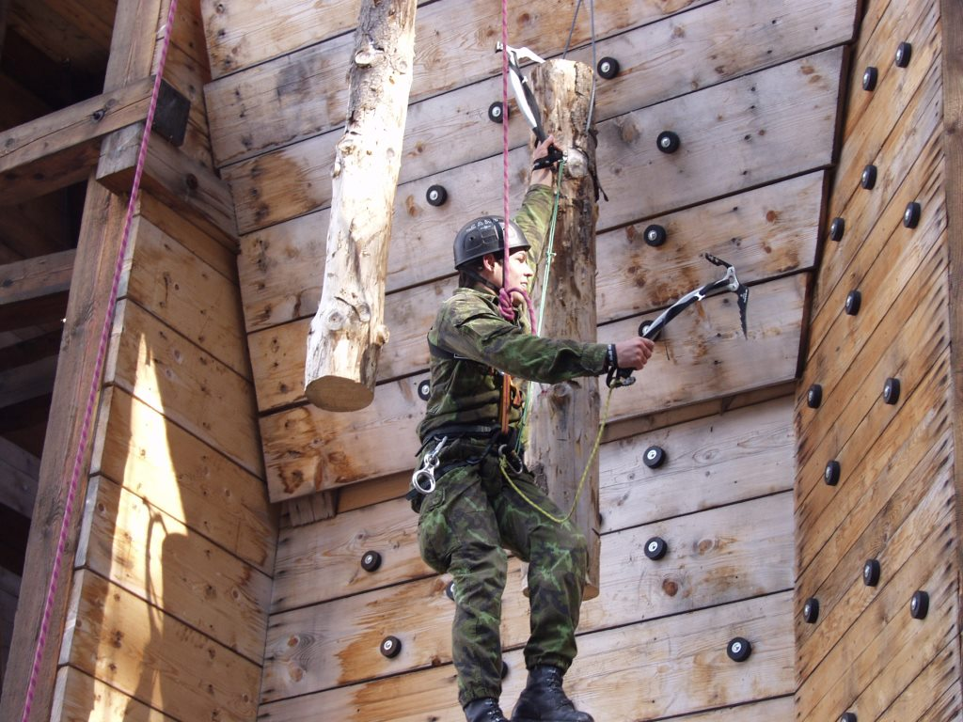
SPECIÁLNÍ TĚLESNÁ PŘÍPRAVA

Slide 25
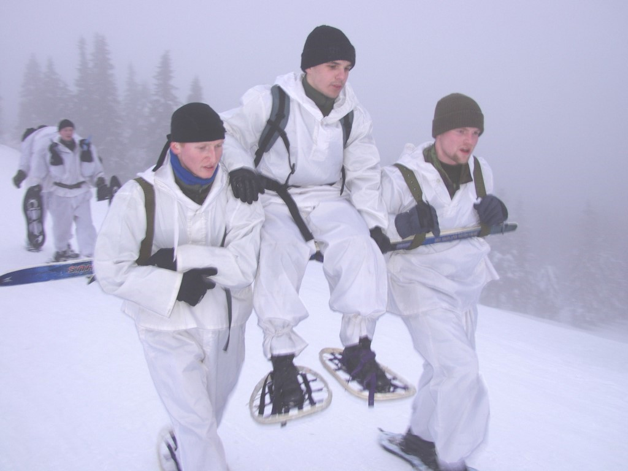
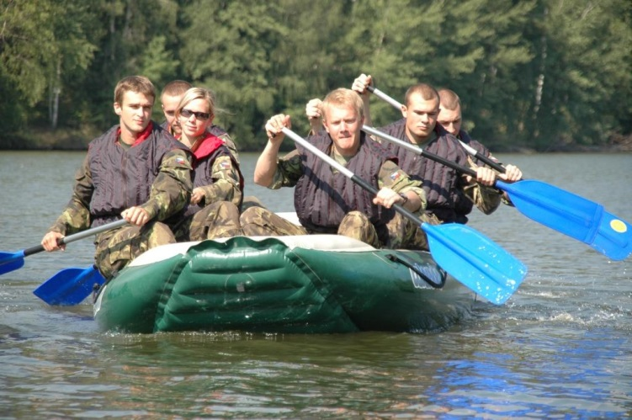
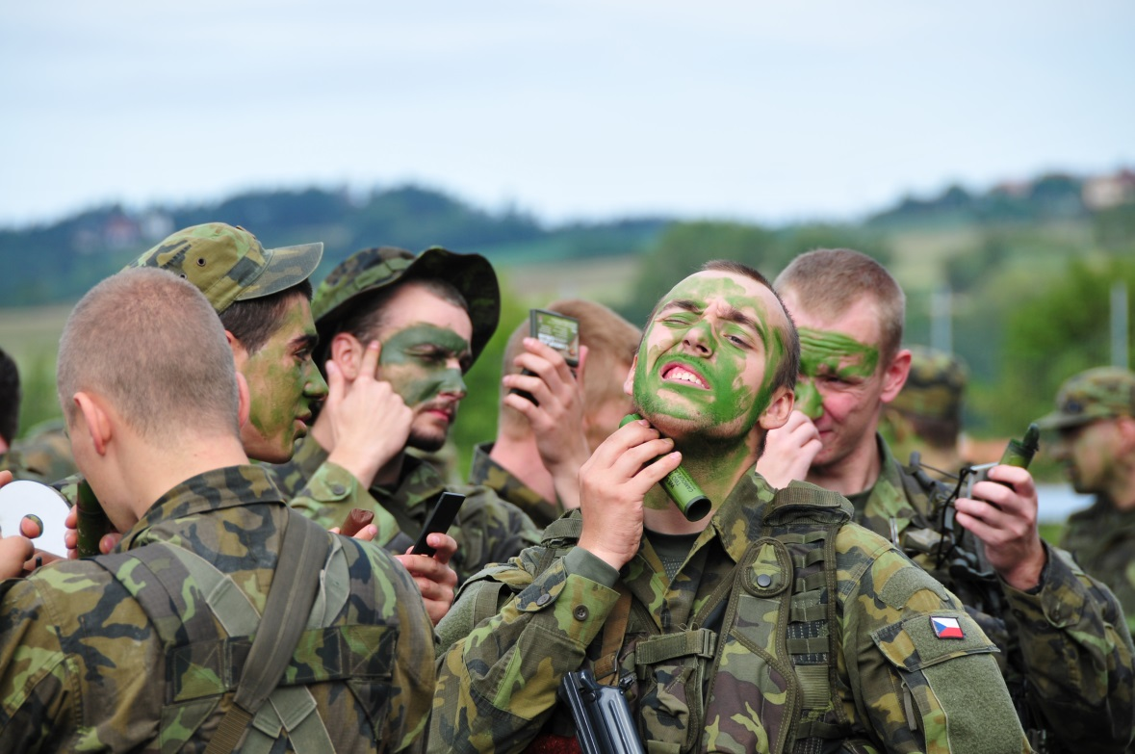
VÝCVIKOVÉ KURZY

Slide 26
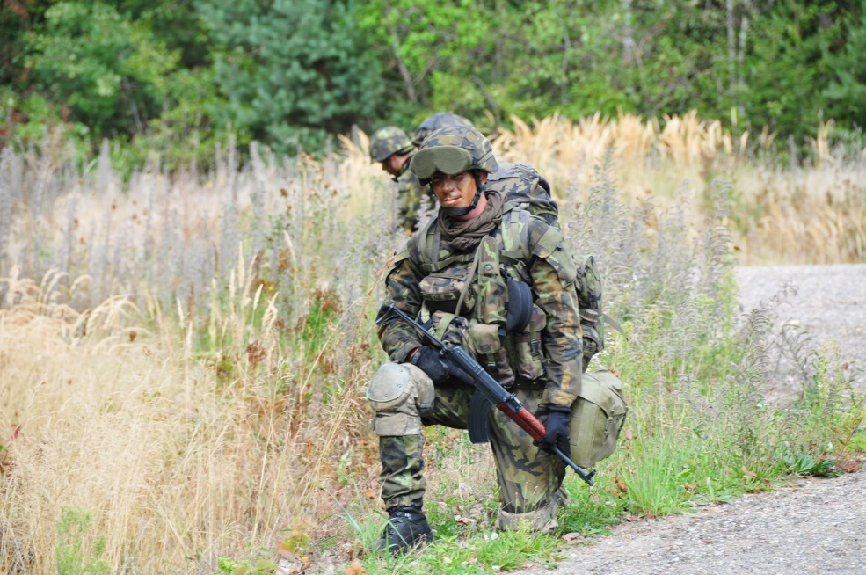
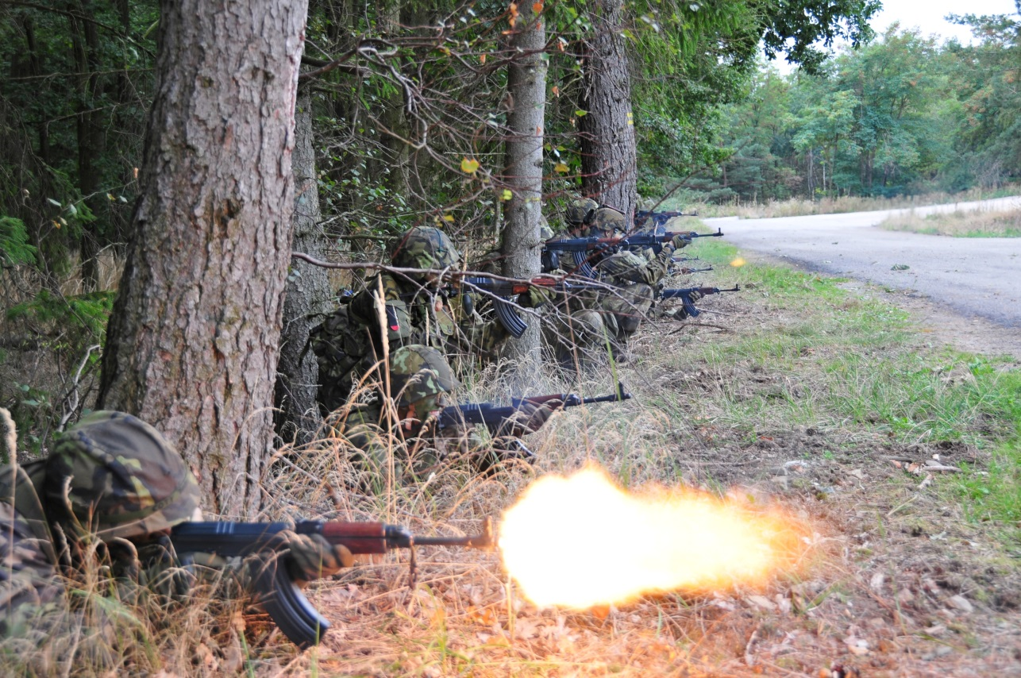
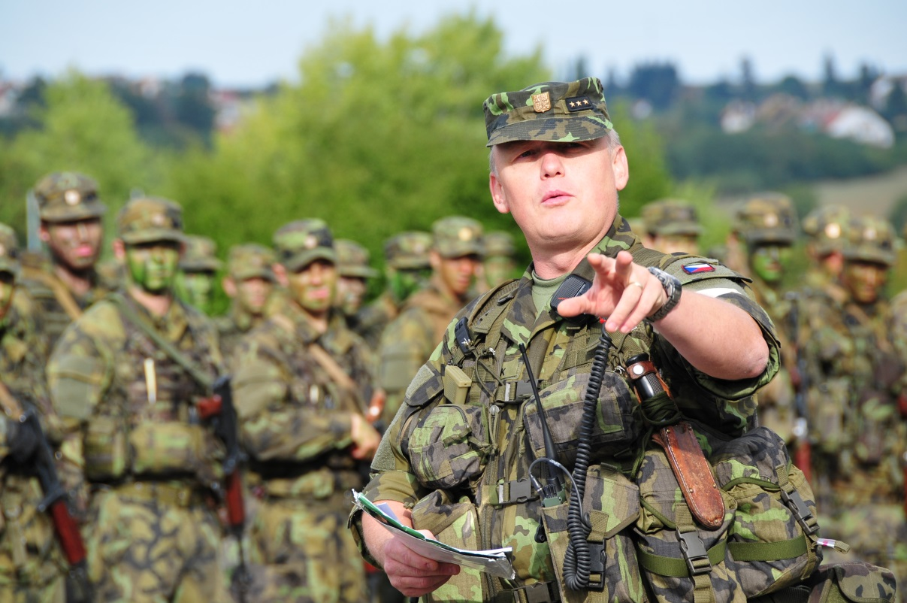
VOJENSKÝ VÝCVIK VYŠKOV

Slide 27
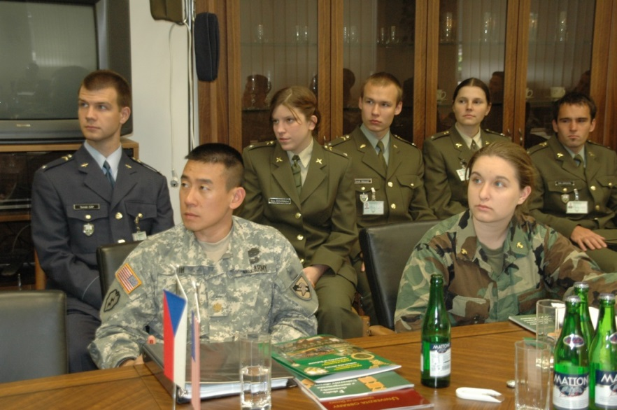
Student UO – voják z povolání
  Kvalitní akreditované vzdělání uznávané v ČR i v zahraničí
  Individuální přístup pedagogického sboru
    konzultace, doučování, profesionální poradenství, sledování silných a slabých stránek každého studenta
  Zapojení do studentské tvůrčí a pom. pedagogické činnosti
  Mezinárodní aktivity
    Stáže, cvičení
    Erasmus
  Výuka cizích jazyků
    Anglický jazyk
    Německý, francouzský jazyk
  Rozvíjení tělesné zdatnosti, psychické a fyzické odolnosti

Slide 28
TERMÍN PODÁNÍ PŘIHLÁŠKY
FVL a FVT do 31. března 2017
FVZ do 28. února 2017

Slide 29
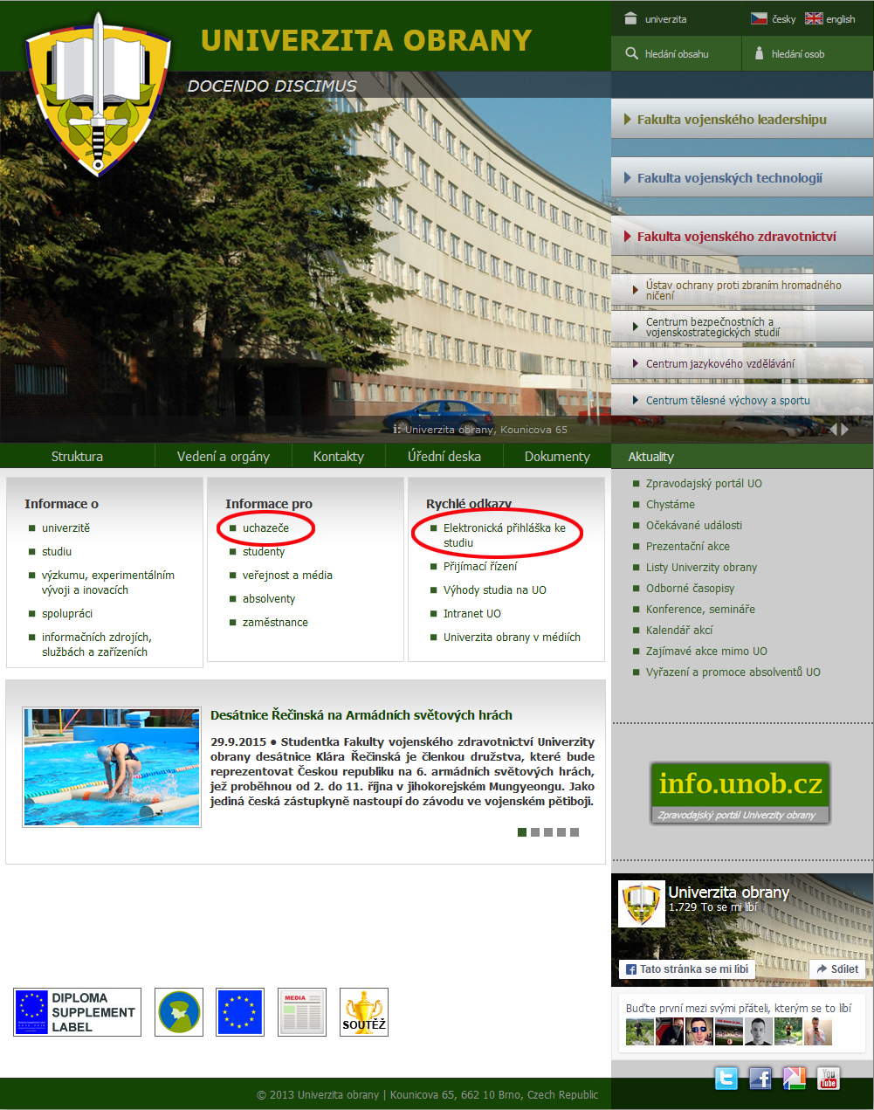

Slide 30
Děkuji za pozornost

Slide 31
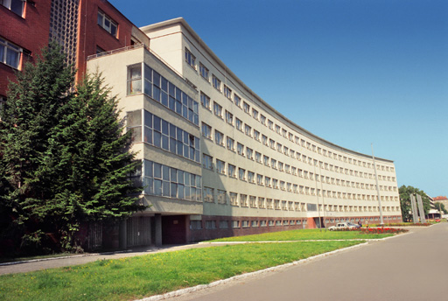
TĚŠÍME SE NA VÁS
UNIVERZITA OBRANY
Kounicova 65
662 10 Brno
tel.: 973 443 448
www.unob.cz

